Slide 1


小波说雨燕
iOS 9⚡️闪电开发
高级篇
2.搜索条和UISearchController

Slide 2
失败了我不后悔，但我一定会后悔没去尝试。
– 杰夫 贝索斯

Slide 3
大多数app在屏幕顶端都有搜索条，如何实现？
这章我们将学到：
使用UISearchController来创建搜索条、管理搜索结果
工程基于上一章完成版

Slide 4


UISearchController使用方法
目
什么是Core Data
使用Core Data模板
录
创建托管对象模型
使用托管对象
取回数据
删除和更新数据

Slide 5

UISearchController使用方法

Slide 6


使用方法概览
创建一个实例，参数为搜索结果的控制器；如果是nil，则结果显示搜索条所在的视图中。
何时定义另一个控制器？
如果需要不同的搜索结果样式，需要指定一个新的。
如果是nil，则和所在视图（如列表的单元格）样式相同
添加一个搜索条至基于列表的app，关键代码如下：
更新搜索结果的
控制器
sc = UISearchController(searchResultsController: nil)
sc.searchResultsUpdater = self
tableView.tableHeaderView = sc.searchBar
将列表的页眉视图
指定为搜索条

Slide 7
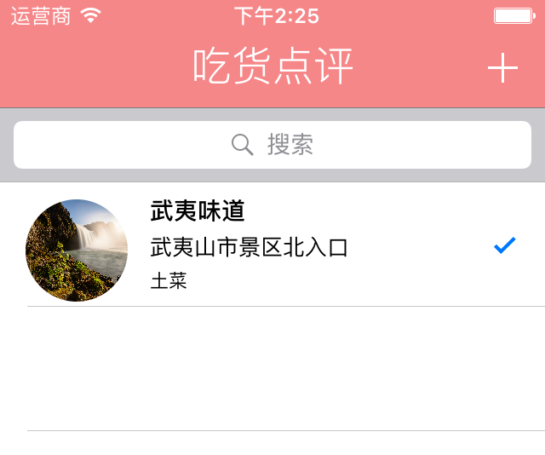
给app添加搜索条
在RestaurantTableViewController.swift中定义一个搜索控制器变量：
var sc: UISearchController!
在viewDidLoad方法里加入：
sc = UISearchController(searchResultsController: nil)
tableView.tableHeaderView = sc.searchBar

Slide 8
筛选内容

Slide 9
筛选器
搜索控制器没有现成的筛选功能，需要手工加上。
对于本app而言，需要加上：
按餐馆名匹配
首先，定义一个空餐馆数组，以保存搜索结果：
var sr: [Restaurant] = []
添加一个筛选器方法，返回包含搜索字符串的所有餐馆：
func searchFilter(textToSearch: String) {
sr = restaurants.filter({ (r) -> Bool in
return r.name.containsString(textToSearch)
})
}
containsString检测一个字符串是否包含另一个字符串
Swift中数组自带filter方法，参数是一个闭包。筛选符合条件的元素，组成一个新数组返回。

Slide 10
更新搜索结果
目前已经实现筛选逻辑，如何更新和显示搜索结果呢？
首先需要遵从UISearchResultsUpdating协议：
class RestaurantTableViewController: UITableViewController,NSFetchedResultsControllerDelegate,UISearchResultsUpdating
此协议定义了一个方法： updateSearchResultsForSearchController
当用户点搜索条，或者更改搜索文字，这个方法或被调用。
通过实现这个方法，我们让搜索控制器显示搜索结果。
func updateSearchResultsForSearchController(searchController: UISearchController) {
if let textToSearch = sc.searchBar.text {
searchFilter(textToSearch)
tableView.reloadData()
}
}
获取搜索栏中的文字，筛选餐馆
然后刷新列表

Slide 11
搜索与列表互动
Q: 列表中何时显示搜索结果呢？
A: 当搜索条在使用时。 即：搜索控制器的active属性为true
更新列表产生内容的方法：
行数：tableView(_:numberOfRowsInSection:)
override func tableView(tableView: UITableView, numberOfRowsInSection section: Int) -> Int {
if sc.active {
return sr.count
} else {
return restaurants.count
}
}
当搜索控制器活动时，显示搜索结果的条数

Slide 12
搜索与列表互动
2.单元格内容： tableView(_:cellForRowAtIndexPath:)
override func tableView(tableView: UITableView, cellForRowAtIndexPath indexPath: NSIndexPath) -> UITableViewCell {
let cell = tableView.dequeueReusableCellWithIdentifier("Cell", forIndexPath: indexPath) as! CustomTableViewCell
let r = sc.active ? sr[indexPath.row] : restaurants[indexPath.row]
// Configure the cell...
cell.restaurantImage.image = UIImage(data: r.image!)
cell.restaurantName.text = r.name
cell.restaurantType.text = r.type
cell.location.text = r.location
cell.restaurantImage.layer.cornerRadius = cell.restaurantImage.frame.size.width / 2
cell.restaurantImage.clipsToBounds = true
cell.accessoryType = r.isVisited.boolValue ? .Checkmark : .None
return cell
}
搜索栏活动时，则为搜索结果数组中相应的元素

Slide 13
搜索与列表互动
3.搜索时单元格不可编辑
override func tableView(tableView: UITableView, canEditRowAtIndexPath indexPath: NSIndexPath) -> Bool {
return !sc.active
}
单元格可编辑与否与搜索栏活动状态相反
4.但用户点击搜索结果的单元格时，转场代码修改：
destVC.restaurant = sc.active ? sr[(tableView.indexPathForSelectedRow!.row)] : restaurants[(tableView.indexPathForSelectedRow!.row)]

Slide 14
搜索控制器更新者设定
搜索结果更新者为当前控制器
在viewDidLoad中加入：
sc.searchResultsUpdater = self
sc.dimsBackgroundDuringPresentation = false
搜索时背景不变暗

Slide 15
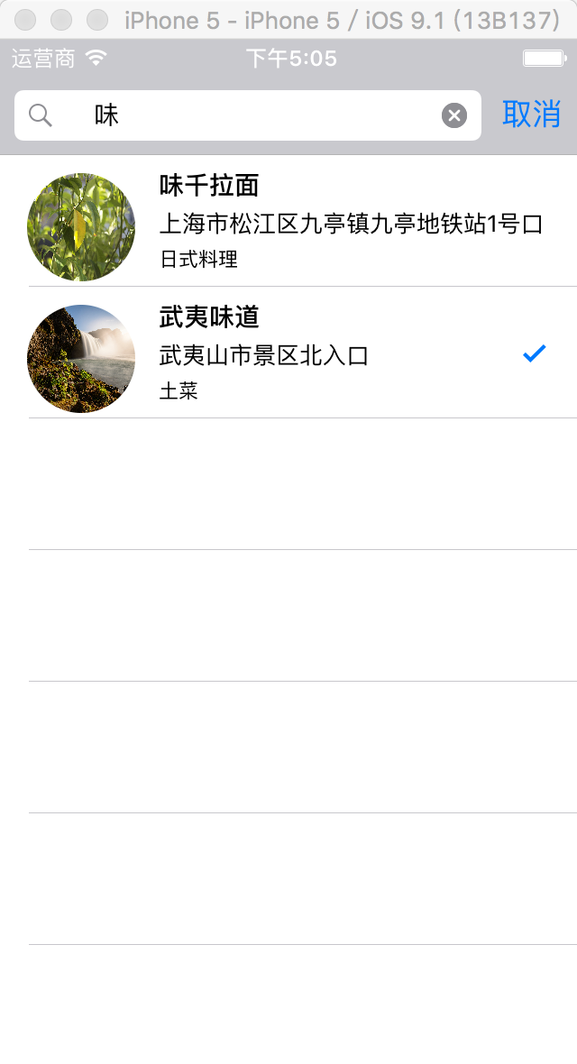
搜索筛选器完善
func updateSearchResultsForSearchController(searchController: UISearchController) {
if var textToSearch = sc.searchBar.text {
//去除搜索字符串中的空格
textToSearch = textToSearch.stringByTrimmingCharactersInSet(NSCharacterSet.whitespaceCharacterSet())
searchFilter(textToSearch)
tableView.reloadData()
}
}

Slide 16
定制搜索条外观

Slide 17
外观选项
UISearchBar提供选项以便定制外观，代码如下：
searchController.searchBar.tintColor
常用属性
placeholder | 搜索框的文字占位符
prompt | 搜索条提示
barTintColor | 背景色
tintColor | 前景色（如取消按钮颜色）
searchBarStyle | 搜索条主题样式。 默认为 .Prominent (突出)，搜索条半透明，搜索框不透明 .Minimal :搜索条全透明，搜索框半透明

Slide 18

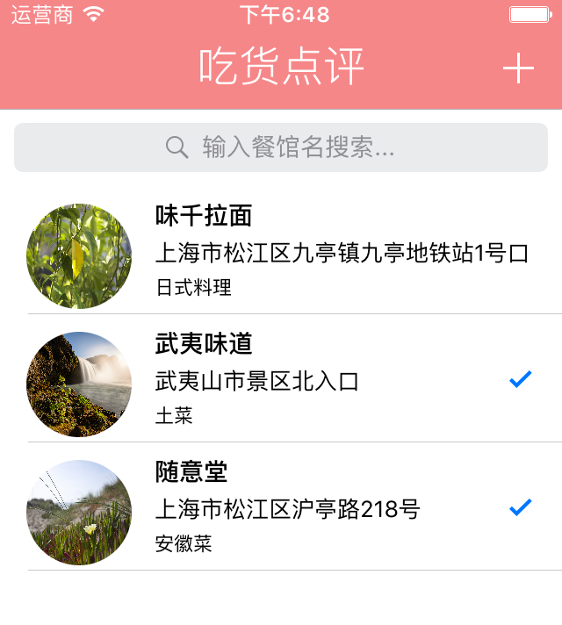
搜索条定制示例
在viewDidLoad中添加：
sc.searchBar.placeholder = “输入餐馆名搜索…"
sc.searchBar.tintColor = UIColor.whiteColor()
sc.searchBar.barTintColor = UIColor.orangeColor()
使用透明样式，在viewDidLoad中添加：
sc.searchBar.placeholder = "输入餐馆名搜索..."
sc.searchBar.searchBarStyle = .Minimal

Slide 19

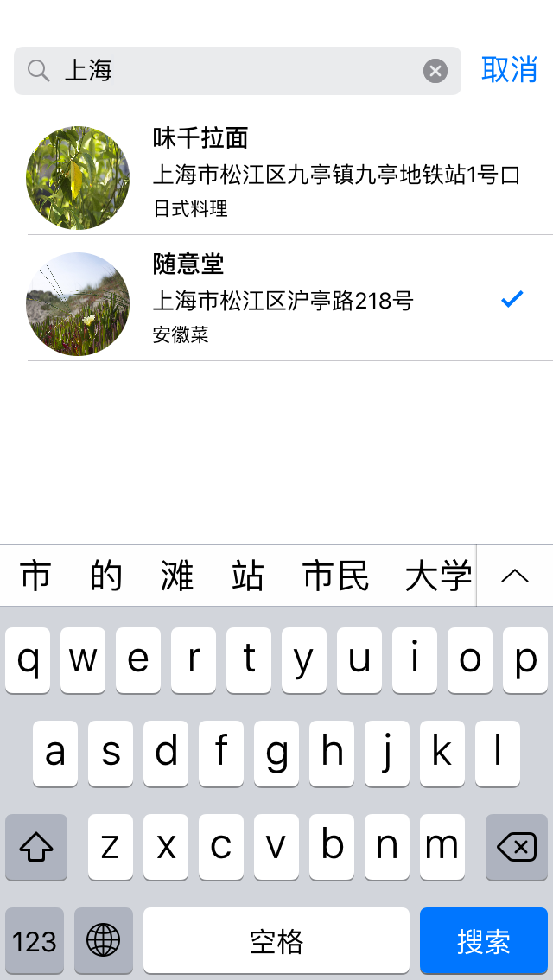
作业：增强搜索筛选，实现同时可以按地点筛选。
课件及参考源码:
http://github.com/yagamis/searchbar

